Slide 1
JEZIK (vježbanje i ponavljanje)
Pripremila: Ksenija petrlin – jurić, mag. Prim. educ.

Slide 2
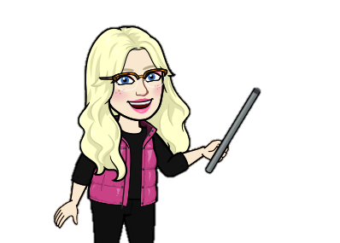
Pročitajmo napisanu rečenicu!
Hoćeš li doći sutra u park u ulici Ivane brlić mažuranić.
Je li rečenica pravilno napisana?
Što treba ispraviti?
Pažljivo promotrite rečenicu te je pravilno zapišite u pisanku.

Slide 3
Jeste li ovako napisali rečenicu!
Hoćeš li doći sutra u park u Ulici Ivane Brlić Mažuranić?
Ovo je pravilno napisana rečenica.
Zašto?
Zato što se naziv ulice piše velikim početnim slovom.
Zato što na kraju upitne rečenice pišemo upitnik.

Slide 4
PODIJELIMO SE U 5 SKUPINA!
Iz naše šarene kutije izvlačit ćemo brojeve od 1 do 5 i tako odrediti tko pripada određenoj skupini.

Slide 5
Svaka će skupina dobiti zadatak!
Vrijeme rješavanja zadatka je 5 minuta.
Nakon 5 minuta skupine izmjenjuju zadatke.
Sve skupine rješavaju sve zadatke.

Slide 6
1. SKUPINA
Izjavne rečenice preoblikuj u upitne i usklične.
Vani sja sunce.
Ivan i Maja zaputili su se u trgovinu.

Slide 7
2. SKUPINA
Iz zadanih rečenica ispiši imenice. U imenicama zaokruži otvornike.
Danas sam razveselio svoju učiteljicu jednim cvijetom.
Ana je kupila dvije banane i jedan kilogram jabuka.
Pas Švrćo veselo je trčao po cvjetnoj livadi.

Slide 8
3. SKUPINA
Niječne rečenice preoblikuj u jesne. Dobivene jesne rečenice preoblikuj u upitne.
Ne želim jesti sladoled.
Neću ići u park.
Ne želim praviti kolače.

Slide 9
4. SKUPINA
Zadane rečenice preoblikuj u upitne rečenice koristeći se riječcom li.
Vani pada kiša.
Sutra svi zajedno idemo u zabavni park.
Ivan će dobiti crnoga psića za peti rođendan.

Slide 10
5. SKUPINA
Prepiši rečenice pazeći na pisanje velikog početnog slova.
Kino se nalazi u Ulici Kneza branimira.
Susret će biti na trgu Bana Josipa Jelačića.
Sutra idemo u rijeku u Ulicu franje račkog.

Slide 11
Provjerimo jeste li točno riješili zadatke!

Slide 12
Zabavimo se!
Stanite u krug!
Bacat ću vam lopticu.
Onaj tko ulovi lopticu usmeno rješava zadatak (npr. izreci jednu jesnu rečenicu, izreci jednu niječnu rečenicu, izreci jednu izjavnu rečenicu, preoblikuj izjavnu rečenicu u upitnu…

Slide 13
DOMAĆI URADAK
U Hrvatskome pravopisu istraži kako se pravilno pišu ove riječi.
Zapiši ih u pisanku školskim rukopisnim slovima.
ANA
MARIJA
MARKO
ZAGREB
REPUBLIKA HRVATSKA
ZELINA
CRIKVENICA
NOVI VINODOLSKI
TRG MARINA DRŽIĆA

